Slide 1
HPLC를 이용한 Formate 정량분석
수업 목표
구성
크로마토그래피 분리 원리와 HPLC 구성을 간략히 이해한다
크로마토그램의 용어와 단위(t₀, void volume, FT, column volume)를 읽는다
formate 검량선으로 농도를 역산하고 %CV·%RE로 신뢰도를 판단한다
# | 내용
2 | 크로마토그래피 원리
3 | HPLC 개요(간략)
4 | 크로마토그램 읽는 법
5 | 단위와 void volume 주의
6 | Flow-through(FT) 주의
7 | 크로마토그램에 영향을 주는 파라미터
8 | 정량분석: 절대 검량법
9 | 실험 순서(약식)
10 | %RE·%CV와 허용 범위
부록 | %RE·%CV 문헌 근거, 참고문헌
분석 대상
E. coli 호기·미세호기 배양액의 대사산물 formate [3, p.10]
표기 안내
column volume(컬럼 부피)과 변동계수가 모두 'CV'로 쓰이므로, 컬럼 부피는 풀어 쓰고 변동계수는 %CV로 적습니다. FT = flow-through.

Slide 2
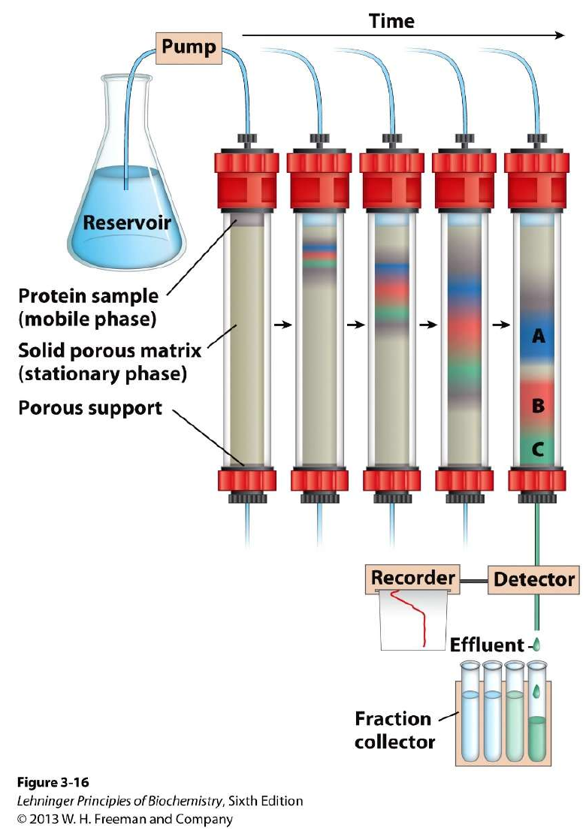
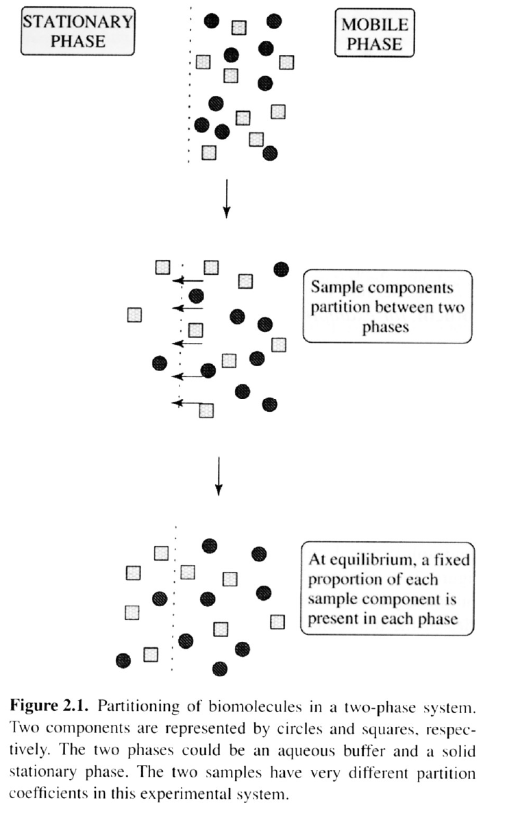
크로마토그래피의 원리
정지상(고정된 고체·액체)과 이동상(흐르는 액체) 사이에서 성분마다 머무는 정도가 달라 분리된다 [1, p.12]
분배계수 K = C_{s}/C_{m}: K가 큰 성분일수록 정지상에 오래 머물러 늦게 나온다 [1, p.13–14]
K는 온도·pH·용매 극성에 따라 변하므로 이 조건으로 분리를 최적화한다 [1, p.15]
모드: 전하(이온교환), 크기(크기배제), 소수성(역상), 특이 결합(친화) [1, p.16–25]
형식: open column, FPLC, HPLC 등 같은 모드를 구현하는 장치 형태 [1, p.10–11]
단백질 정제는 분취, 오늘의 HPLC 정량은 분석이 목적이다 [1, p.16, 22]
그림 1. 컬럼 크로마토그래피 원리. 출처: [2], Fig. 3-16 (© 2013 W. H. Freeman); 수록 [1, p.12]
그림 2. 두 상 사이의 분배. 출처: [1, p.14], Figure 2.1 (원서 미표기)

Slide 3
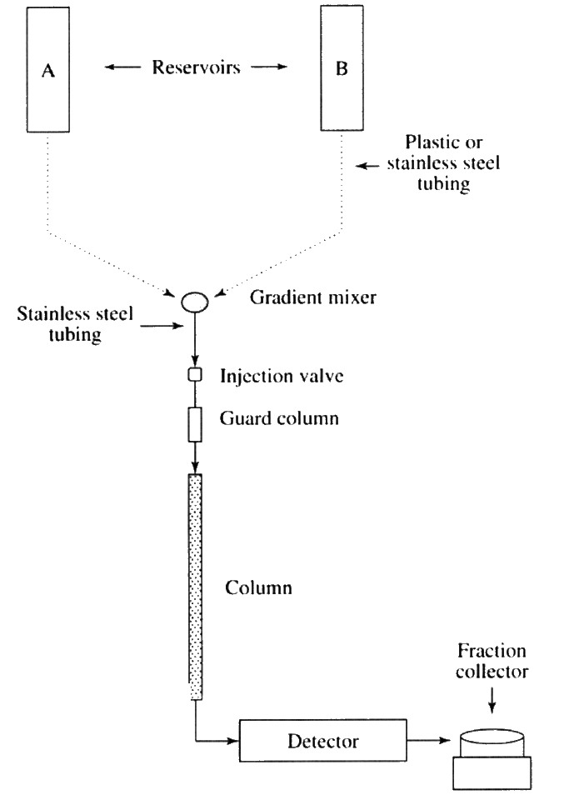
HPLC 개요 (간략)
작은 입자 충전 컬럼에 이동상을 고압으로 흘려 높은 분리능을 얻는다 [1, p.29; 3, p.3]
저장소 → (탈기) → 펌프 → 인젝터 → 가드·분석 컬럼 → 검출기 (그림 3) [1, p.29]
검출기: UV, 형광, 굴절률(RI) [1, p.29]. RI는 범용이지만 감도가 낮고 온도에 민감 [5]
분리 모드 | 정지상 / 이동상 · 특징
순상 | 극성 / 비극성. 이동상 극성↓ → 체류↓ [3, p.4]
역상 | 소수성 / 물+유기용매. 극성 분석물일수록 빨리 용출 [3, p.5]
이온교환 | 전하 차이 [3, p.3]
크기배제 | 분자 크기 차이 [3, p.3]
이 실험의 컬럼·이동상
[추후 기입] — 분리 모드는 컬럼 확정 후 위 표에서 확인
그림 3. 전형적인 HPLC 시스템. 출처: [1, p.29], Figure 2.20 (원서 미표기)

Slide 4
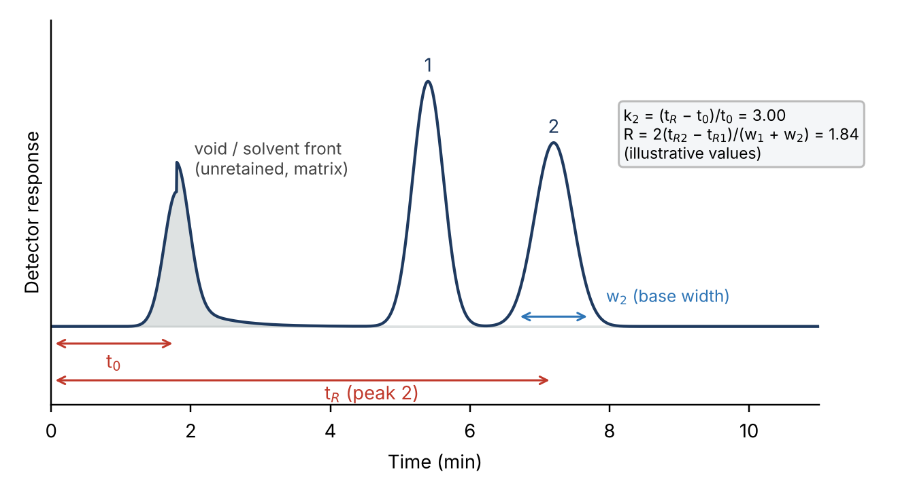
크로마토그램 읽는 법
용어 | 식 · 의미 | 출처
t_{R}, t₀ | 체류시간 / 비체류 성분이 나오는 시간 | [3, p.6]
k | k = (t_{R} − t₀)/t₀ | [3, p.6]
α | α = k₂/k₁ | [3, p.6]
R | 2(t_{R2} − t_{R1})/(w₁ + w₂); 1.5 = 기저선 분리, 2 권장 | [3, p.7]
N | 5.54 (t_{R}/w_{1/2})² | [13]
Purnell | R = (√N/4)·((α−1)/α)·(k/(1+k)) | [6]
van Deemter | H = A + B/u + C·u (최적 유속 존재) | [7]
꼬리끌림 T | W_{0.05}/2f (5% 높이) | [12]
그림 4. 크로마토그램 구성 요소(개념도, 가상 값). 정의는 [3, p.6–7]
읽는 순서
① 블랭크와 비교해 void 피크 구분 → ② 표준과 t_{R} 일치로 확인 → ③ 면적으로 정량. N을 4배 해야 R이 2배 → α를 먼저 조절 [13]

Slide 5
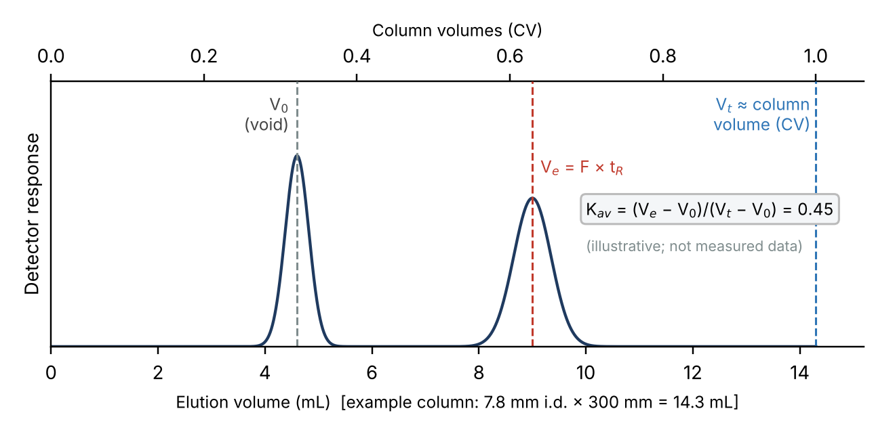
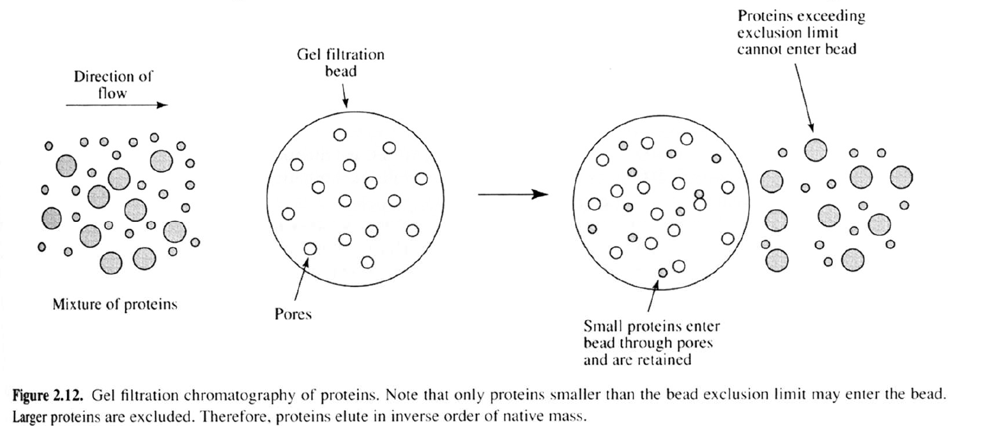
단위와 void volume에 대한 주의
column volume = 충전층 부피 = πr²L (bed volume과 같은 뜻) [9]
V_{e} = F × t_{R}, V₀ = F × t₀, V_{t} ≈ column volume
예) 7.8 mm × 300 mm → 약 14.3 mL; 0.6 mL/min이면 약 24분/column volume (예시)
크기배제: 분리는 V₀과 V_{t} 사이, K_{av} = (V_{e} − V₀)/(V_{t} − V₀) [9]
void volume 주의
void 근처 큰 피크(배지 염·매트릭스)는 분석 대상이 아니다
t₀에는 관 부피(extra-column volume)가 더해질 수 있다 [5]
첫 분석 피크가 void와 겹치지 않게 k를 확보한다 [5]
유속이 바뀌면 t₀는 변해도 V₀는 일정 → 부피로 비교
그림 5. 부피 축에서 본 V₀, V_{e}, V_{t} (개념도, 가상 값) [9]
그림 6. 젤 여과: exclusion limit보다 큰 분자는 void로 용출. 출처: [1, p.18], Figure 2.12

Slide 6
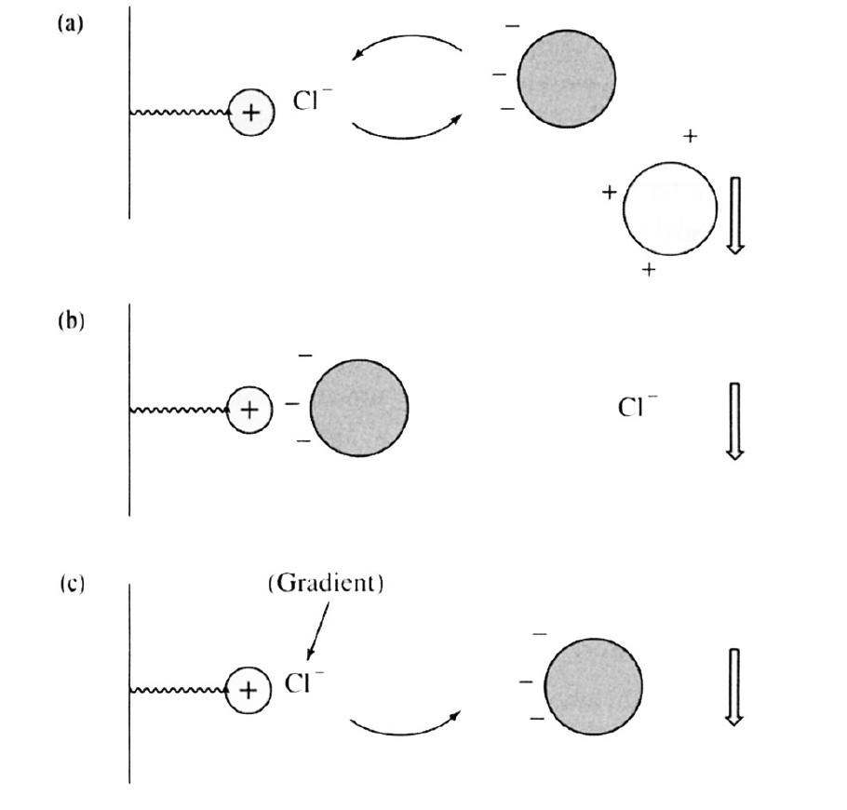
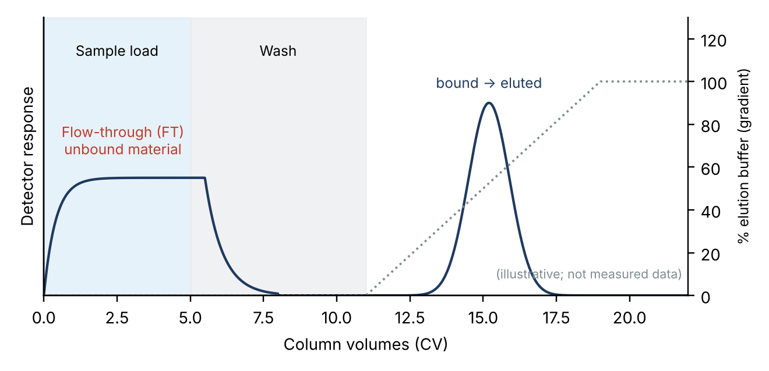
Flow-through(FT)에 대한 주의
FT: 결합–용출형(이온교환·친화)에서 loading 중 결합하지 않고 통과한 분획. 같은 부호 전하의 분자는 그대로 통과한다 [1, p.21]
FT 주의
FT를 버리지 말고 보관 → 표적이 있으면 결합 실패·과부하 신호
loading 시료의 pH·이온 세기를 평형 buffer와 맞춘다(탈염 먼저) [1, p.21]
기저선이 돌아올 때까지 wash 후 용출 시작
pH에 따라 알짜 전하가 바뀐다 [1, p.21]
그림 7. 이온교환 실험: 양전하 단백질은 그대로 통과. 출처: [1, p.21], Figure 2.11
이 실험과의 관계
등용매로 체류 차이를 이용해 분리한다면 FT는 없고, 대응 개념은 void 피크(슬라이드 5)입니다. (컬럼 확정 후 확인)
그림 8. loading 중 FT 피크와 gradient 용출(개념도, 가상 값)

Slide 7
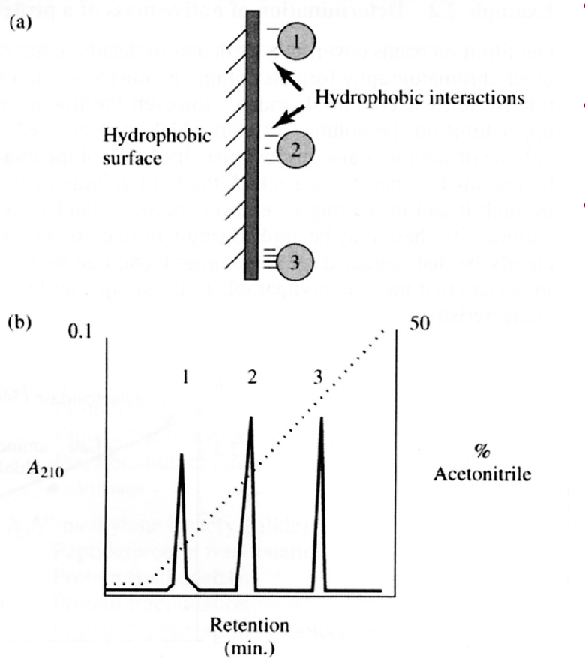
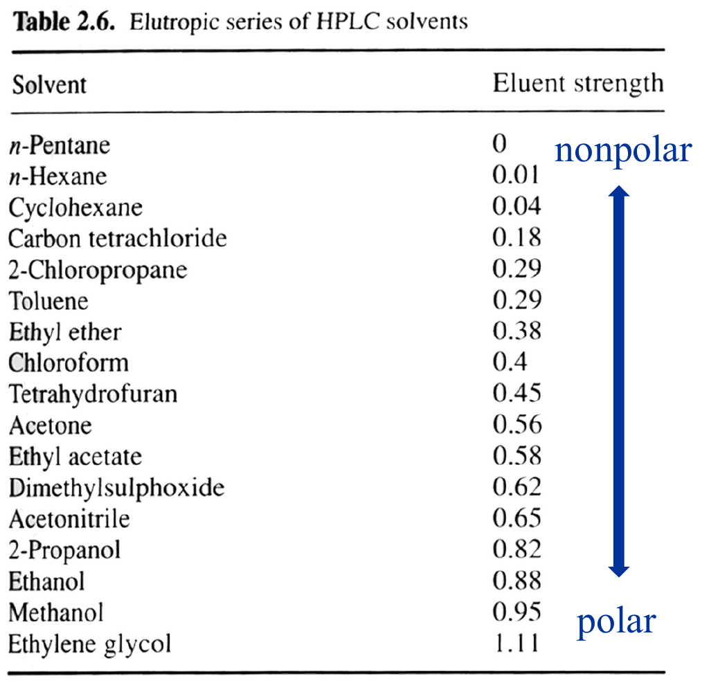
크로마토그램에 영향을 미치는 주요 파라미터
파라미터 | 체류시간 t_{R} | 피크 폭·분리 | 주의
유속 F | F↑ → t_{R}↓, 압력↑ | 최적 유속 존재 [7] | 표준·시료 같은 유속
컬럼 온도 | 보통 T↑ → t_{R}↓ [1, p.15] | 점도↓ → 피크 좁아짐 | 허용 온도, RI는 온도 안정
이동상 세기 | 역상: 유기용매↑ → t_{R}↓ [1, p.22] | k, α 함께 변화 | 한 시퀀스는 같은 병
pH·이온 세기 | 약산·약염기 이온화 변화 | α 변화 | pH 조제 오차 최소화
L·입자 d_{p} | L↑ → t_{R}↑ | N ∝ L/d_{p} [3, p.8] | 압력 ∝ L/d_{p}²
정지상 | 상호작용 결정 | α 크게 변화 | 모드 선택 [3, p.3–5]
주입량·시료 용매 | 과부하 시 이동 | 피크 넓어짐 | 용매를 이동상과 비슷하게
검출기 설정 | 영향 적음 | 모양·감도 변화 | RI: 온도·유량 민감 [5]
그림 9. 역상: 아세토니트릴↑ → 소수성 순서로 용출. [1, p.22], Fig. 2.13
그림 10. 용매의 용출 세기 순서. [1, p.30], Table 2.6
핵심
조건이 바뀌면 체류시간이 바뀐다 → 표준과 시료는 같은 조건으로 분석

Slide 8
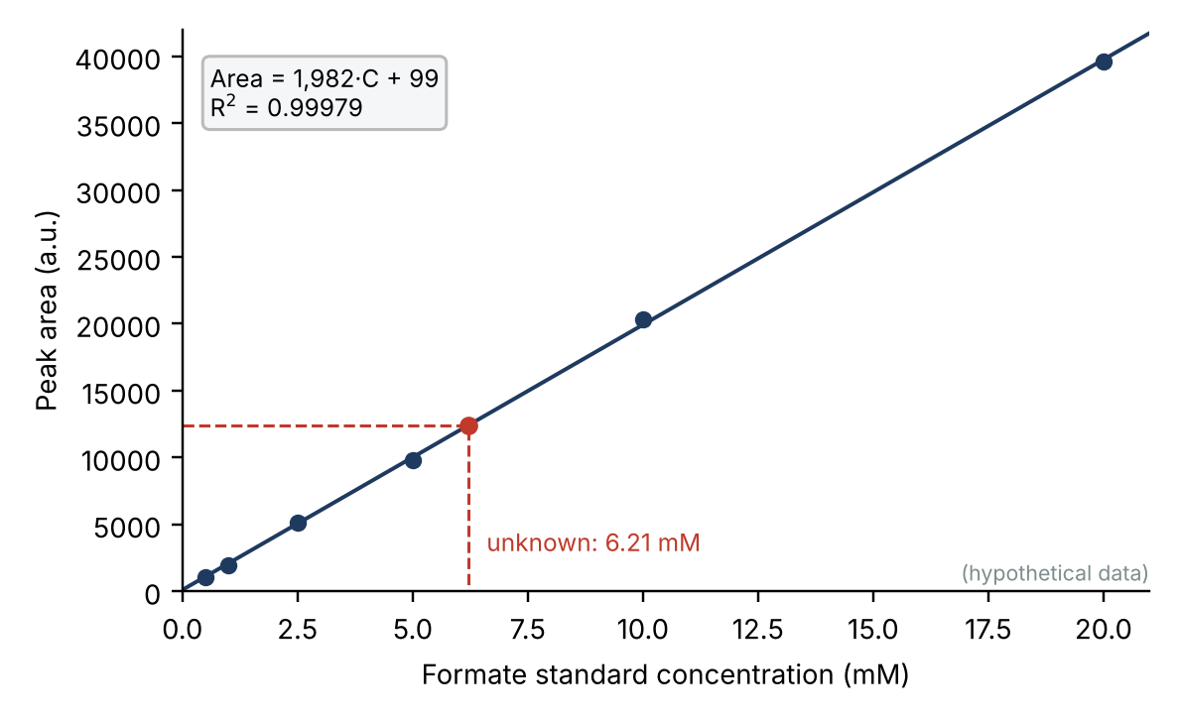
정량분석: 절대 검량법
면적 ∝ 농도 → 표준으로 검량선을 만들고 시료 면적을 대입 (절대 검량법) [4]
표준: 100 mM 모액 → 2배 연속희석 5점(100–6.25 mM) → 필터 → vial insert [4]
formate: sodium formate 68.01 g/mol → 100 mM·100 mL = 0.680 g
시료: 배양액 100 µL를 10배 희석 → 원심분리 → 여과 → −20 °C [3, p.10]
C_{배양액} = (A − b)/a × 10. 예) A = 12,400 → 6.21 mM → 62.1 mM (가상)
주의
검량선 범위 밖은 외삽 금지, 희석 후 재분석 [14, p.5, p.8]
R²만으로 판정하지 말고 역산 %RE를 함께 본다 [14, p.6]
희석 배수 10을 곱하는 것을 잊지 않기
handout 범위가 formate 농도보다 높을 수 있음 [확인 필요]
그림 11. 검량선과 역산(가상 데이터 6점). Area = 1982·C + 99, R² = 0.99979

Slide 9
실험 순서(약식)와 분석 조건
# | 단계 | 확인 포인트
1 | Formate standard solution 제조: 모액 → 연속희석 5–6점 | 낮은 농도 점 확보, QC는 다른 stock [14, p.2]
2 | Sample filter: 시린지 필터 → vial insert → vial | 필터 기공·재질 [기입]
3 | Loading 시료 준비: blank → 대조군 → 표준(저→고) → 시료 → QC | carry-over 방지, 용매 통일
4 | 대조군과 peak 비교: void·시스템 피크 확인, 표준과 t_{R} 일치 | 간섭 없음, R ≥ 1.5
5 | Area 비교: 같은 적분 조건으로 면적 산출 | 기저선 안정, 꼬리끌림
6 | STD calibration·역산: y = ax + b → 농도 × 희석 배수 | 범위 안, 외삽 금지
7 | %CV, %RE 계산 | CV는 역산 농도 기준 [14, p.6]
8 | 허용 범위 판정 | 기준 [ ± __ %, ≤ __ % ]
분석 조건 (추후 기입)
항목 | 값
컬럼 | [ ]
이동상 | [ ]
유속 | [ ]
컬럼 온도 | [ ]
검출기 | [ ]
주입량 | [ ]
분석 시간 | [ ]
formate t_{R} | [ 표준으로 확인 ]

Slide 10
%RE·%CV와 허용 범위
%RE = (측정 평균 − 공칭)/공칭 × 100 [14, p.6, p.9] %CV = SD/평균 × 100 (역산 농도 기준) [14, p.6]
검량 표준 역산 (가상)
공칭(mM) | 면적 | 역산(mM) | %RE
0.5 | 1,080 | 0.495 | −0.99 %
1 | 1,960 | 0.939 | −6.10 %
2.5 | 5,160 | 2.553 | +2.13 %
5 | 9,800 | 4.894 | −2.12 %
10 | 20,300 | 10.191 | +1.91 %
20 | 39,600 | 19.927 | −0.36 %
항목 | HPLC 일반 기준 [10, 11] | LBA 백서 [14, Table I]
표준 RE | ±15% (LLOQ ±20%) | ±20% (LLOQ ±25%)
표준 CV | ≤15% (LLOQ ≤20%) | <20% (LLOQ 25%)
통과 비율 | 비영 표준의 75% 이상 | 75% 이상
표준 수 | 6개 이상 | 6개 이상, 2반복
R² | — | FDA·EMA 미제시, ANVISA 0.99
QC 반복 n = 3 (가상)
주의
[14]는 LBA(리간드 결합 분석) 대상(p.2)이라 HPLC보다 기준이 넓다. HPLC 열은 원문 미열람 → 인용 전 확인. 수업 기준: [ ± __ %, ≤ __ % ]
수준 | 공칭 | 평균 | SD | %CV | %RE
Low | 1.5 | 1.50 | 0.033 | 2.21% | −0.07%
Mid | 7.5 | 7.55 | 0.094 | 1.24% | +0.68%
High | 15 | 15.11 | 0.160 | 1.06% | +0.75%

Slide 11
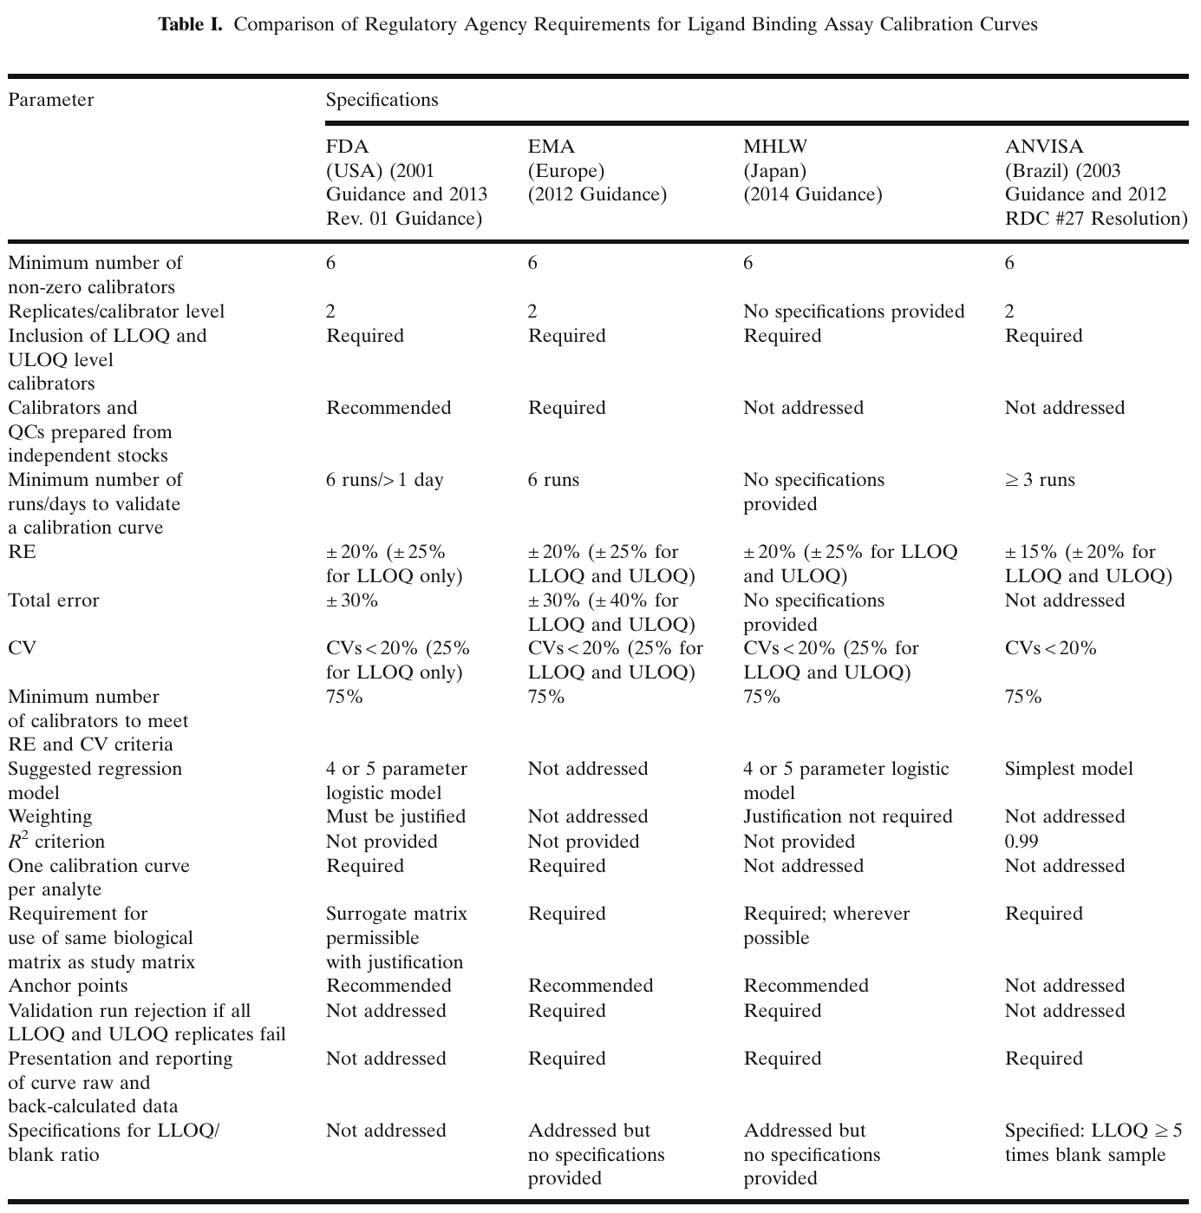
부록 A. %RE·%CV 기준의 문헌 근거 (Azadeh et al., 2017)
RE = (실험값 − 이론값)/이론값 [14, p.6]; %Bias 식 [14, p.9]
표준의 75% 이상(LLOQ·ULOQ 포함)이 RE·CV 기준을 만족해야 한다 [14, p.6]
CV는 반응(면적)이 아니라 역산 농도로 보고 [14, p.6]
비영 표준 최소 6개, LLOQ·ULOQ 포함 [14, p.4]
표준과 QC는 다른 stock에서 제조 [14, p.2]
R²·RMSE는 보고 결과의 오차를 반영하지 못할 수 있음 [14, p.6]
적용 범위
이 백서는 PK용 LBA가 대상이며(p.2), 크로마토그래피는 반응이 농도에 대체로 비례하는 직선 관계라고 구분한다(p.2). 수치는 그대로 쓰지 말고 원칙만 준용한다.
그림 12. 규제기관별 LBA 검량 곡선 요건 비교. 출처: [14, p.3], Table I (CC BY 4.0)

Slide 12
부록 B. 검량 표준 편집 규칙과 적용
표준 제외(masking) 규칙 [14, p.8]
이 실험에 적용
제외는 피펫팅 오류 등 기록된 원인이 있을 때만
먼저 CV 실패 표준을 제외 → 이후 bias 큰 순서로 하나씩
연속된 두 표준은 제외 불가, 제외는 전체의 25% 이하
편집 후 최소 6점이 남아야 함
LLOQ·ULOQ 제외 시 정량 범위가 다음 표준으로 축소
QC 통과를 위해 표준을 빼면 안 됨
범위 밖 시료는 희석해 재분석 [14, p.8]
검량 범위는 예상 시료 농도에 맞춘다 [14, p.5]
크로마토그래피에서는 zero(blank)를 검량 계산에 넣지 않는다는 EMA 2012 권고가 인용됨 [14, p.15; 15]
예시: 5 ng/mL 표준(RE 56%, CV 44.2%)을 제외하자 다른 표준이 기준 안으로 [14, p.14, Table III]

Slide 13
참고문헌 (1/2)
확인 상태: ● 첨부 자료에서 직접 확인 ◐ 2차 출처(검색 결과·인용 목록)로 확인, 원문 미열람 ○ 확인하지 못함(일반적으로 알려진 서지, 인용 전 확인 필요)
번호 | 서지 정보 | 사용 위치 | 상태
1 | 수업자료: "Protein purification & Structure determination", UNIST, 2026 Fall semester, 53 슬라이드 (ProteinEng_Protein_Purification.pdf). p.는 PDF 슬라이드 번호. | 그림 1–3, 5–10 | ●
2 | Nelson DL, Cox MM. Lehninger Principles of Biochemistry, 6th ed. New York: W. H. Freeman and Company; 2013. Figure 3-16. ([1] p.12에 표기된 출처) | 그림 1 | ●
3 | Ryu H, Bassey BF. "13th Week — Metabolite analysis: HPLC". ECHE34101/2 Engineering Biology Laboratory, BCE_UNIST. 11 슬라이드 (20221201and02_HPLC_Lecture_1.pdf). | 2–4, 7–9장 | ●
4 | 수업 handout: "Standard preparation for HPLC" (In-class material). 절대 검량법, 표준 제조 절차. | 8–9장 | ●
5 | Snyder LR, Kirkland JJ, Dolan JW. Introduction to Modern Liquid Chromatography, 3rd ed. Hoboken, NJ: Wiley; 2010. | 3–7장 | ○
6 | Purnell H. The correlation of separating power and efficiency of gas-chromatographic columns. J Chem Soc 1960:1268–1274. doi:10.1039/JR9600001268 | 4장 | ◐
7 | van Deemter JJ, Zuiderweg FJ, Klinkenberg A. Longitudinal diffusion and resistance to mass transfer as causes of nonideality in chromatography. Chem Eng Sci 1956;5(6):271–289. | 4, 7장 | ○
8 | Ettre LS. Nomenclature for chromatography (IUPAC Recommendations 1993). Pure Appl Chem 1993;65(4):819–872. doi:10.1351/pac199365040819 | 용어 확인 | ○
9 | GE Healthcare (현 Cytiva). Size Exclusion Chromatography: Principles and Methods, 18-1022-18 (열람 가능 사본 Edition AI). V₀, V_{e}, V_{t}, column volume 정의. | 5장 | ◐
10 | ICH. M10: Bioanalytical Method Validation and Study Sample Analysis. Step 4, 24 May 2022. | 10장 | ◐
11 | US FDA. Bioanalytical Method Validation: Guidance for Industry. May 2018. | 10장 | ○
12 | USP–NF General Chapter <621> Chromatography (tailing factor, 시스템 적합성). | 4장 | ○
13 | Analytics-Shop. "Terms and equations used in HPLC explained". https://analytics-shop.com/gb/hplc-definition-equations | 4장 | ◐

Slide 14
참고문헌 (2/2)
번호 | 서지 정보 | 사용 위치 | 상태
14 | Azadeh M, Gorovits B, Kamerud J, MacMannis S, Safavi A, Sailstad J, Sondag P. Calibration curves in quantitative ligand binding assays: recommendations and best practices for preparation, design, and editing of calibration curves. AAPS J. 2017 (received 1 Aug 2017, accepted 28 Aug 2017). doi:10.1208/s12248-017-0159-4. Open Access (CC BY 4.0). p.는 PDF 쪽(1–16). | 8–10장, 부록, 그림 12 | ●
15 | EMA. Guideline on bioanalytical method validation. EMEA/CHMP/EWP/192217/2009, July 21, 2011. ([14]의 참고문헌 9) | 10장, 부록 | ◐
16 | US FDA. Guidance for industry: bioanalytical method validation. May 2001. ([14]의 참고문헌 10) | 10장 | ◐
17 | US FDA. Draft guidance for industry: bioanalytical method validation (Revised). September 2013. ([14]의 참고문헌 11) | 10장 | ◐
18 | Viswanathan CT, Bansal S, Booth B, DeStefano AJ, Rose MJ, Sailstad J, et al. Quantitative bioanalytical methods validation and implementation: best practices for chromatographic and ligand binding assays. Pharm Res. 2007;24(10):1962–73. ([14]의 참고문헌 15) | 10장 | ◐
※ 수업자료 [1]의 "Figure 2.x", "Table 2.x" 도판은 원서가 표기되어 있지 않다(Figure 2.23 캡션에만 "adapted from Doonan, 1996"이 있으나 사용하지 않음). [15]–[18]은 [14]의 참고문헌 목록에서 서지를 확인했고 원문은 열람하지 않았다.

Slide 15
그림·표 출처 대조표
번호 | 내용 | 원본 위치 | 원 캡션 / 표기(인쇄된 그대로) | 크레딧
그림 1 | Lehninger Fig. 3-16 (컬럼 크로마토그래피) | [1] p.12 | "Figure 3-16 Lehninger Principles of Biochemistry, Sixth Edition © 2013 W. H. Freeman and Company" | [2]
그림 2 | Figure 2.1 (두 상 사이의 분배) | [1] p.14 | "Partitioning of biomolecules in a two-phase system. Two components are represented by circles and squares, respectively. The two phases could be an aqueous buffer and a solid stationary phase. The two samples have very different partition coefficients in this experimental system." | 원서 미표기
그림 3 | Figure 2.20 (HPLC 시스템) | [1] p.29 | "Overview of typical HPLC system. Low-pressure region of the system where tubing may be plastic is denoted by dashed line. Solid lines denote stainless steel tubing required due to high pressure." | 원서 미표기
그림 4, 5, 8, 11 | 직접 작성한 도해 (가상 값) | — | 개념 출처: [3] p.6–7, [9], [1] p.21, [4] | —
그림 6 | Figure 2.12 (젤 여과) | [1] p.18 | "Gel filtration chromatography of proteins. Note that only proteins smaller than the bead exclusion limit may enter the bead. Larger proteins are excluded. Therefore, proteins elute in inverse order of native mass." | 원서 미표기
그림 7 | Figure 2.11 (이온교환) | [1] p.21 | "A typical ion exchange experiment. … Note that positively-charged proteins pass straight through the stationary phase and that proteins with different net charge are separated by the gradient of NaCl (Figure 2.7)." | 원서 미표기
그림 9 | Figure 2.13 (역상) | [1] p.22 | "Reversed phase chromatography. (a) Samples interact with nonpolar stationary phase by hydrophobic interaction and are eluted by increase in hydrophobicity of mobile phase. …" | 원서 미표기
그림 10 | Table 2.6 (elutropic series) | [1] p.30 | "Table 2.6. Elutropic series of HPLC solvents" | 원서 미표기
그림 12 | Table I (LBA 검량 요건 비교) | [14] p.3 | "Table I. Comparison of Regulatory Agency Requirements for Ligand Binding Assay Calibration Curves" | [14], CC BY 4.0
※ 수업자료 도판은 슬라이드를 200 dpi로 렌더링해 해당 영역만 잘라 사용했으며(그림 3은 겹친 슬라이드 글자를 지움) 내용은 수정하지 않았다. 배포 범위에 맞는 저작권 확인이 필요하다. 그림 12는 CC BY 4.0 조건(출처 표시)으로 수록했다.

